Slide 1
СОДЕРЖАНИЕ ПРЕДМЕТНО - ПРОСТРАНСТВЕННОЙ СРЕДЫ ГРУППЫ КОМПЕНСИРУЮЩЕЙ НАПРАВЛЕННОСТИ ДЛЯ ДЕТЕЙ ЗПР.
Подготовила:
воспитатель МБДОУ д/с№27 Цыбулаева Г.В.

Slide 2
Нет такой стороны воспитания, на которую обстановка не оказывала бы влияния, нет способности, которая не находилась бы в прямой зависимости от непосредственно окружающего ребенка конкретного мира…
Тот, кому удастся создать такую обстановку, облегчит свой труд в высшей степени.
Среди нее ребенок будет жить - развиваться собственной самодовлеющей жизнью, его духовный рост будет совершенствоваться из самого себя, от природы…
Е. И. Тихеева

Slide 3
Принципы построения предметно-развивающей среды (3.3.4.ФГОС ДО)
Вариативность
Насыщенность
Доступность
Трансформируемость
Полифункциональность
Безопасность

Slide 4
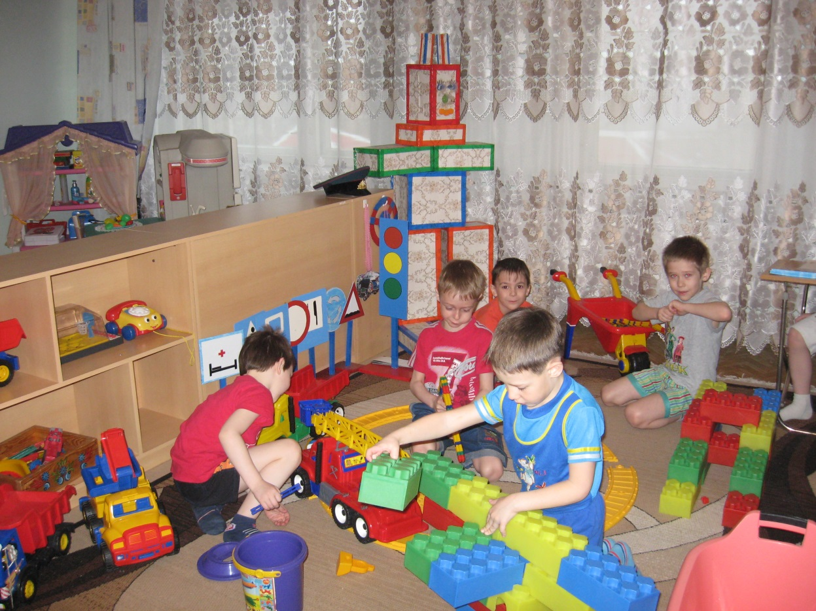
Зоны активности:
активная;
рабочая;
спокойная.

Slide 5
ЦЕНТРЫ ПО ОБРАЗОВАТЕЛЬНЫМ ОБЛАСТЯМ
Социально-коммуникативное развитие:
центр ПДД;
центр сюжетно-ролевых игр.
Познавательное развитие:
центр природы;
центр конструирования;
центр познавательно-исследовательской деятельности.
Речевое развитие:
центр книги;
центр правильной речи и моторики.
Художественно-эстетическое развитие:
центр продуктивной деятельности;
центр музыкально-театрализованной деятельности.
Физическое развитие
центр двигательной активности.

Slide 6
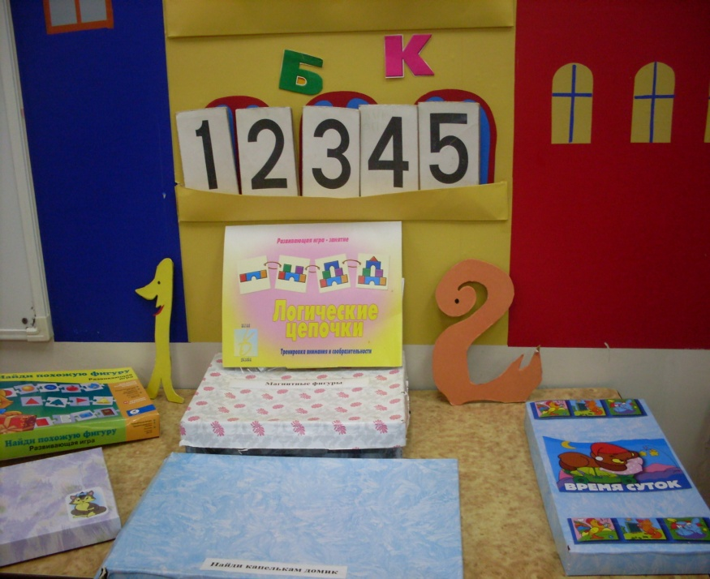
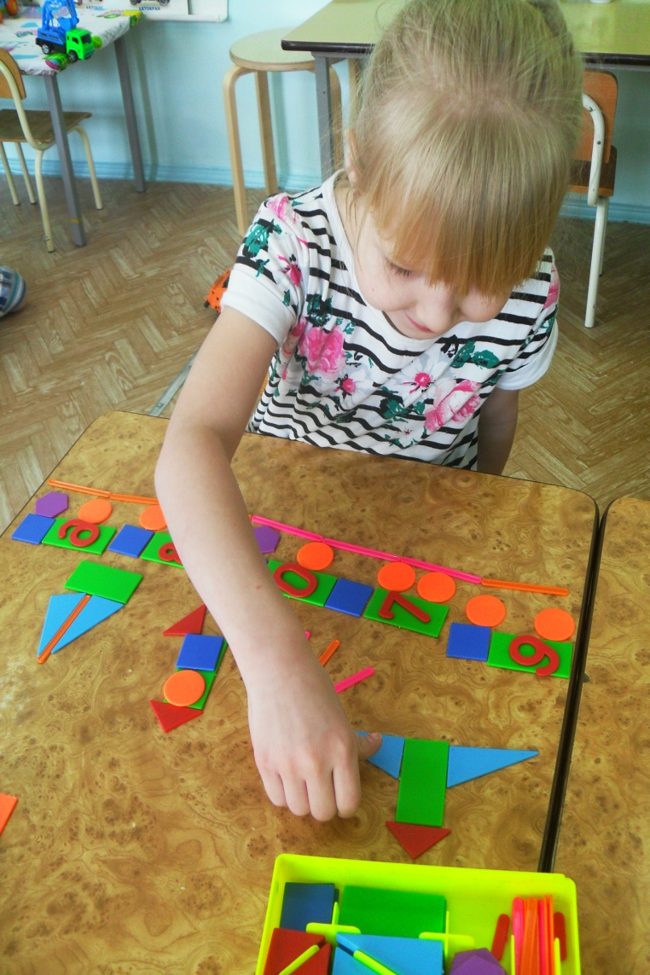
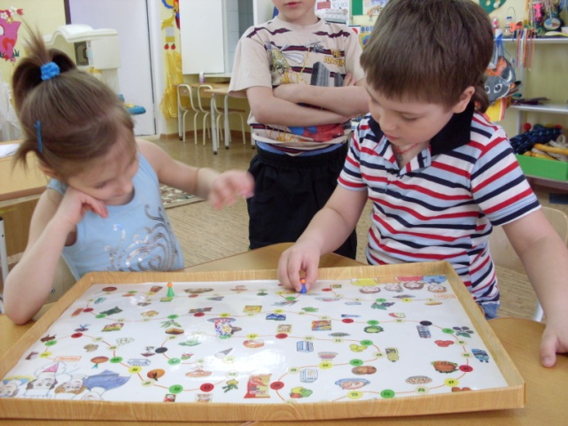
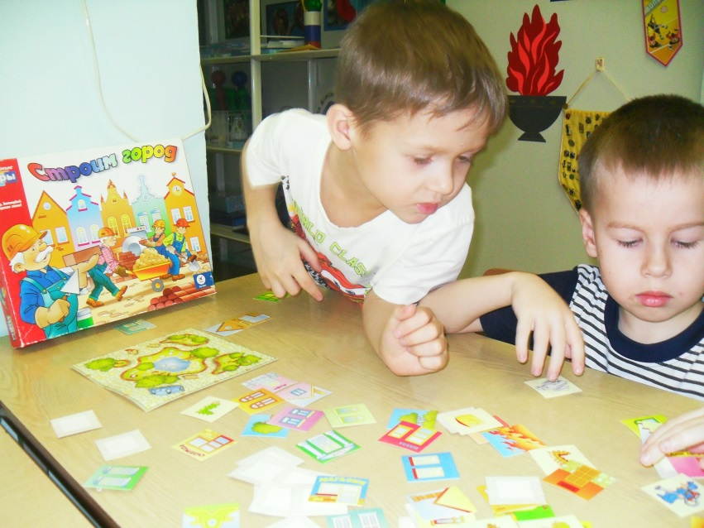

Slide 7
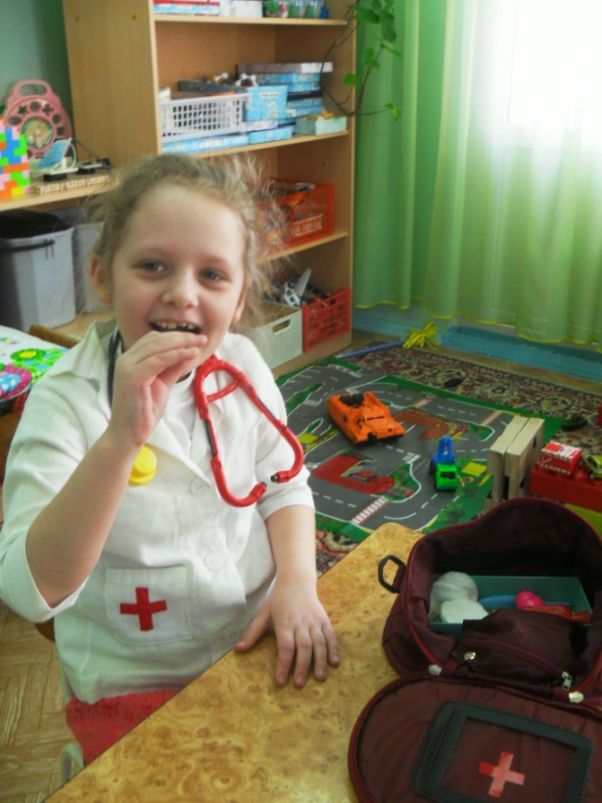
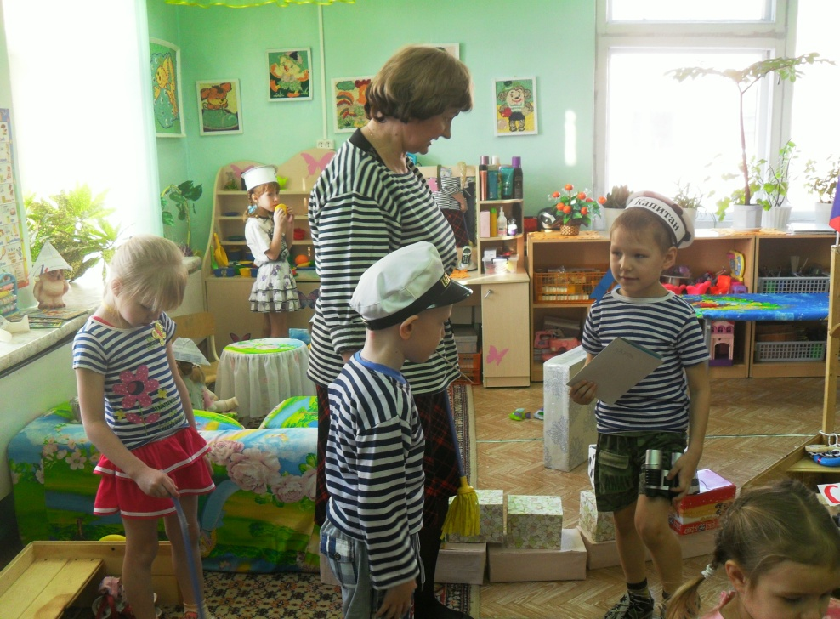
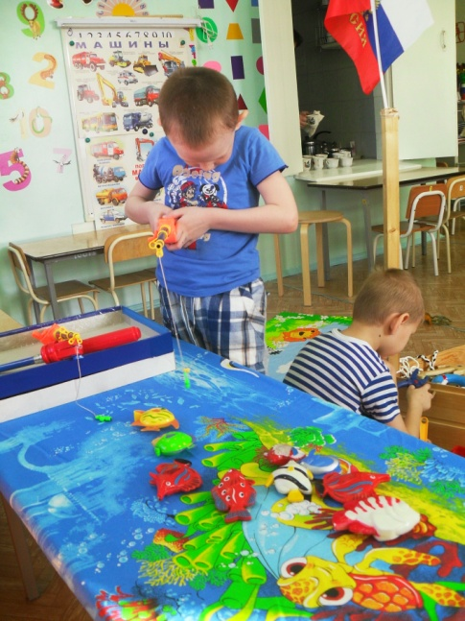
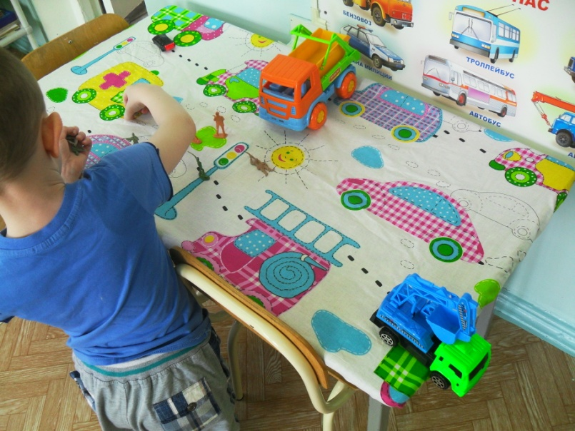

Slide 8
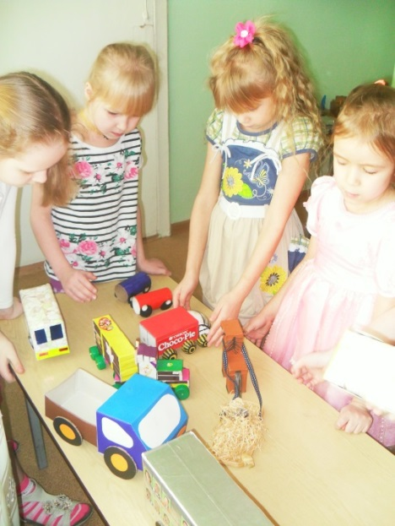
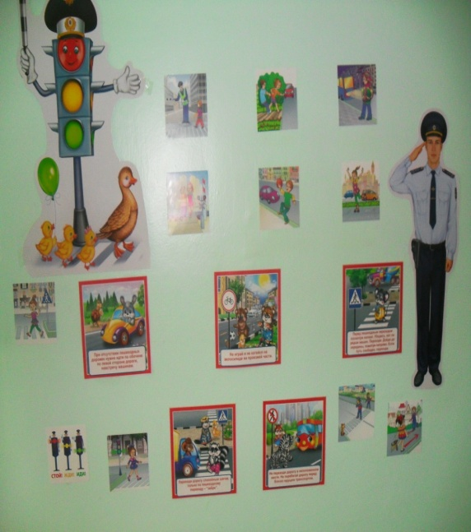
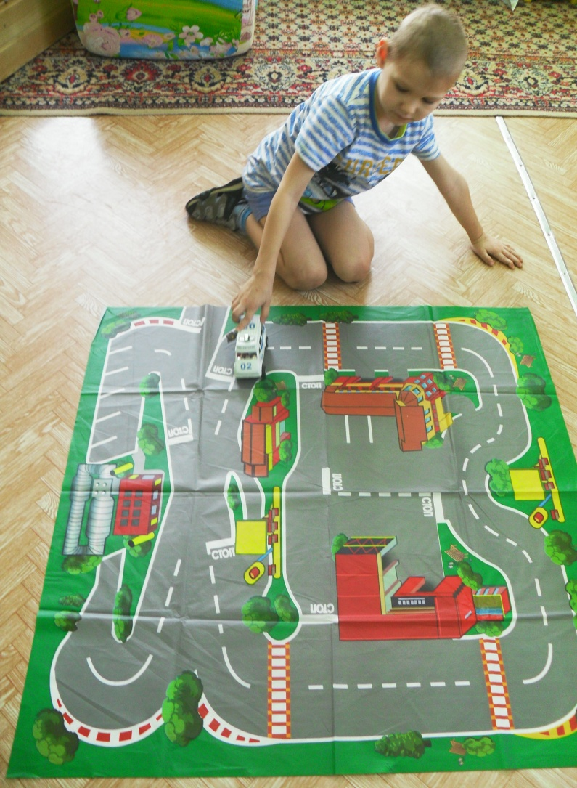
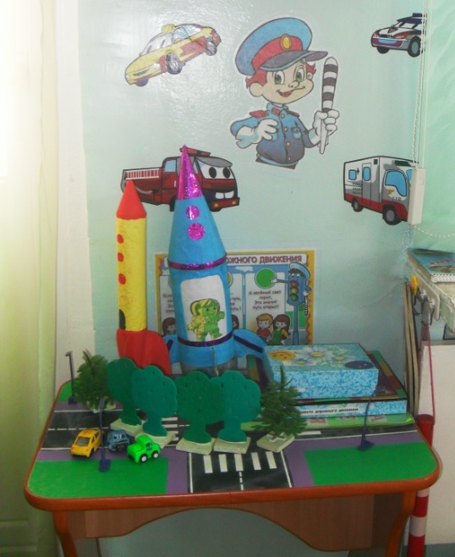
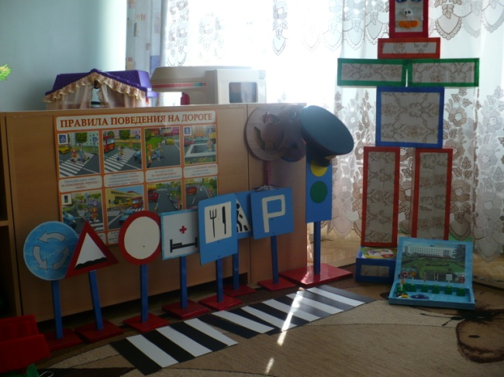

Slide 9
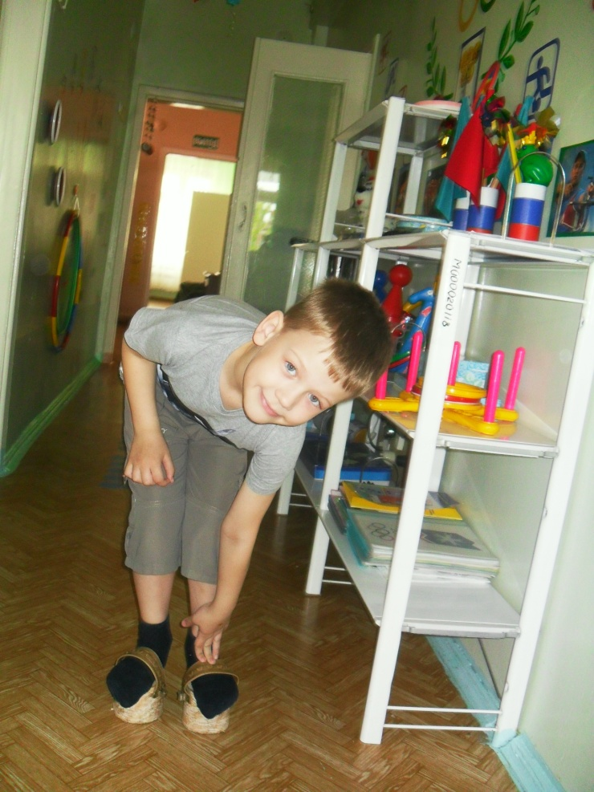
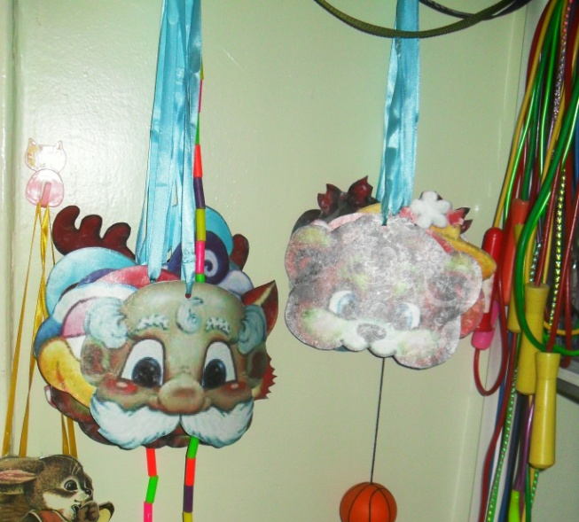
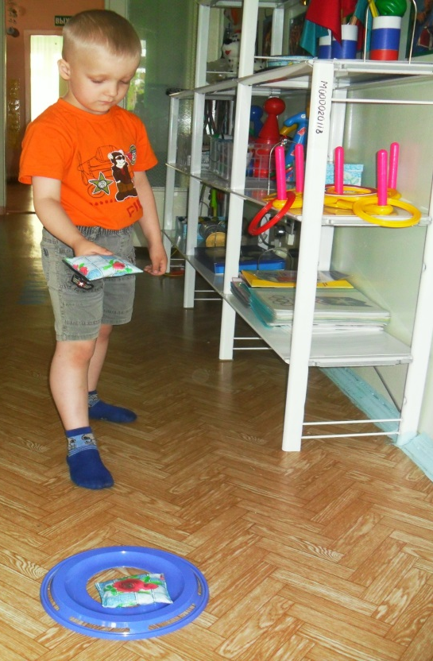
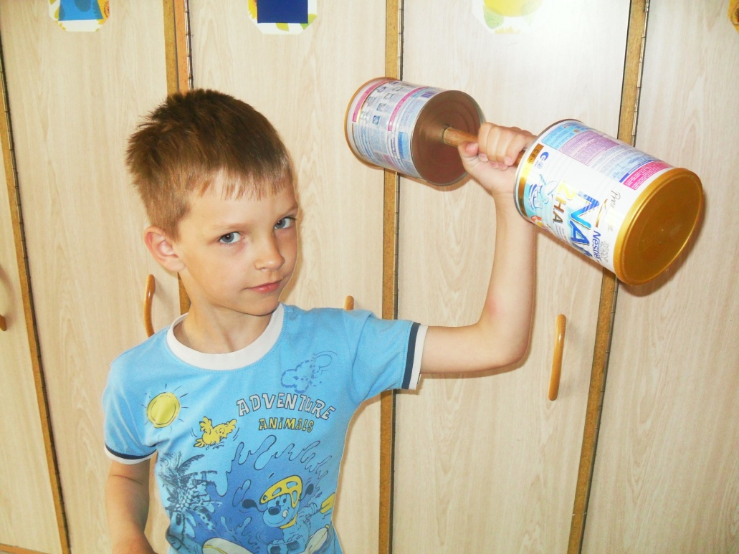

Slide 10
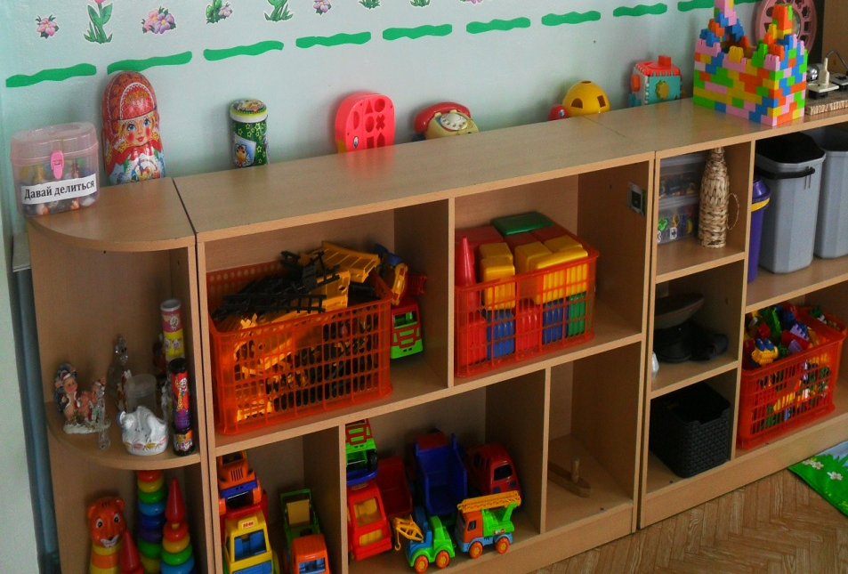
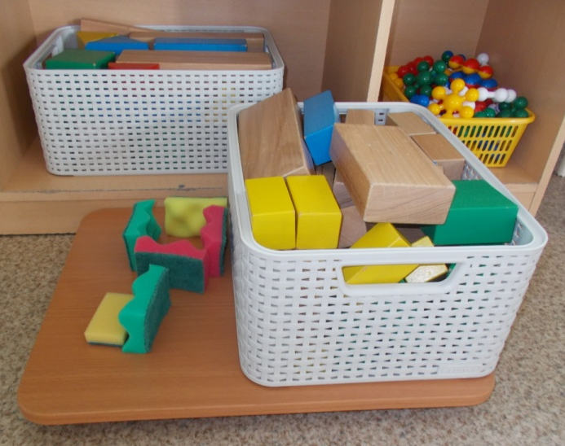
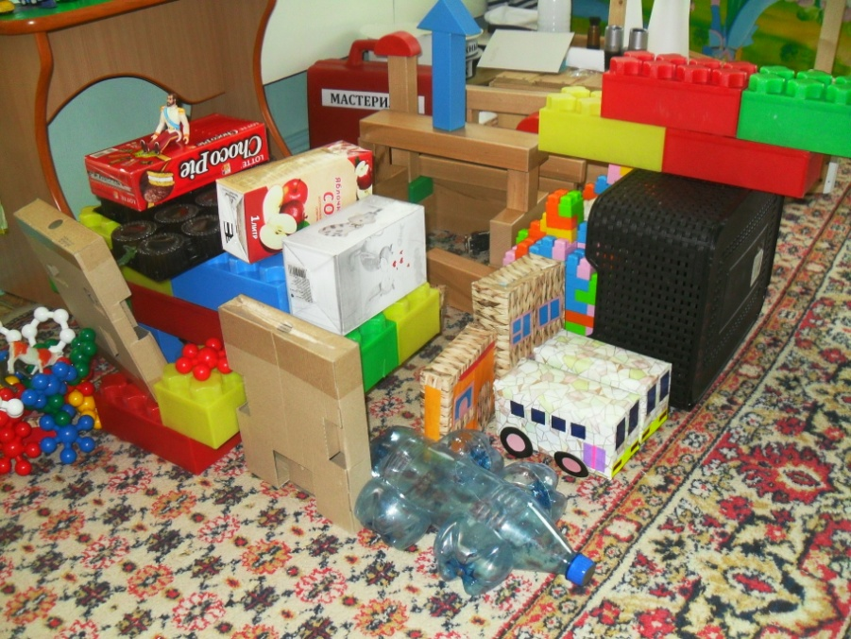
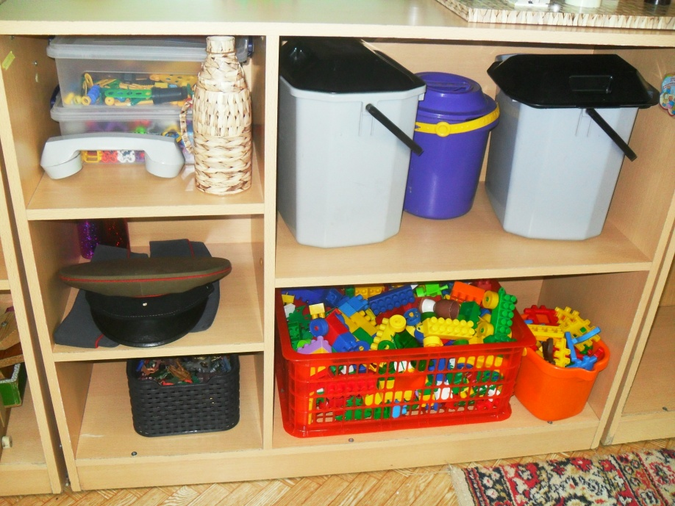

Slide 11
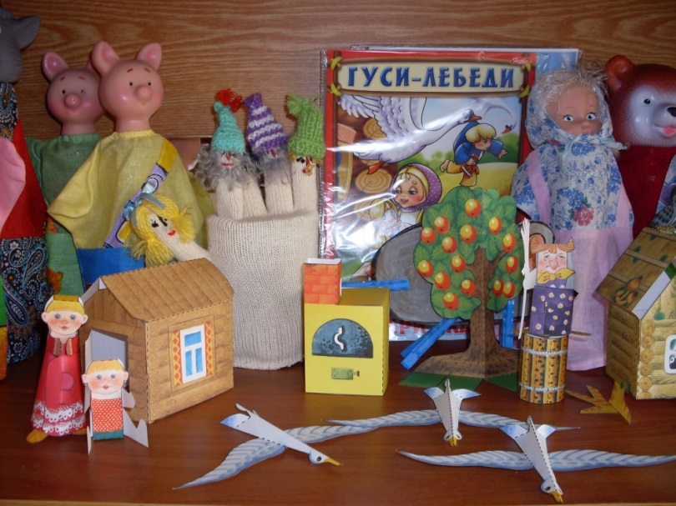
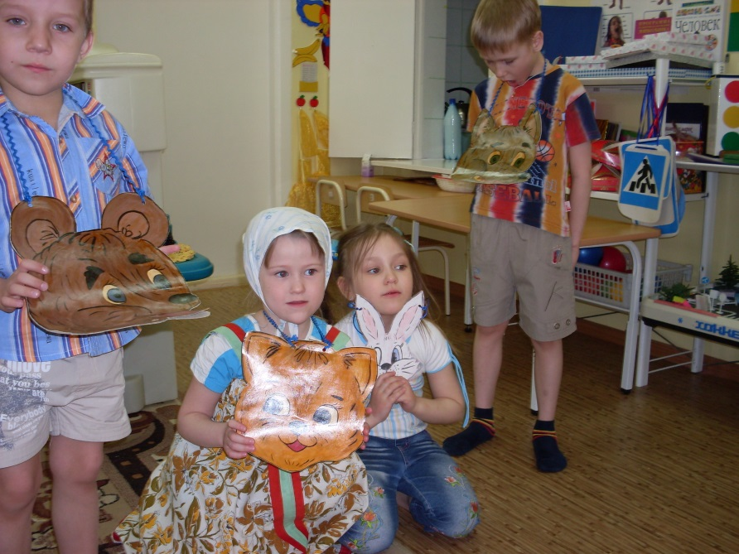
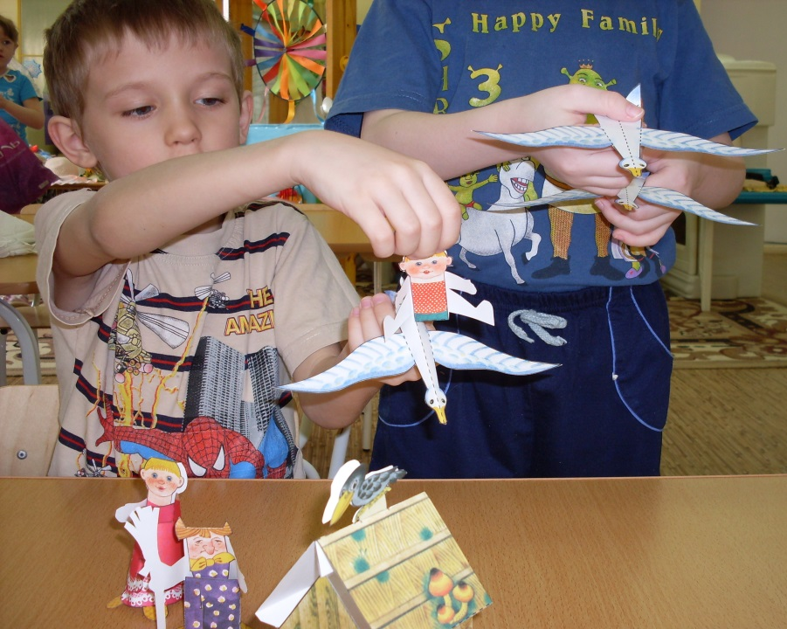
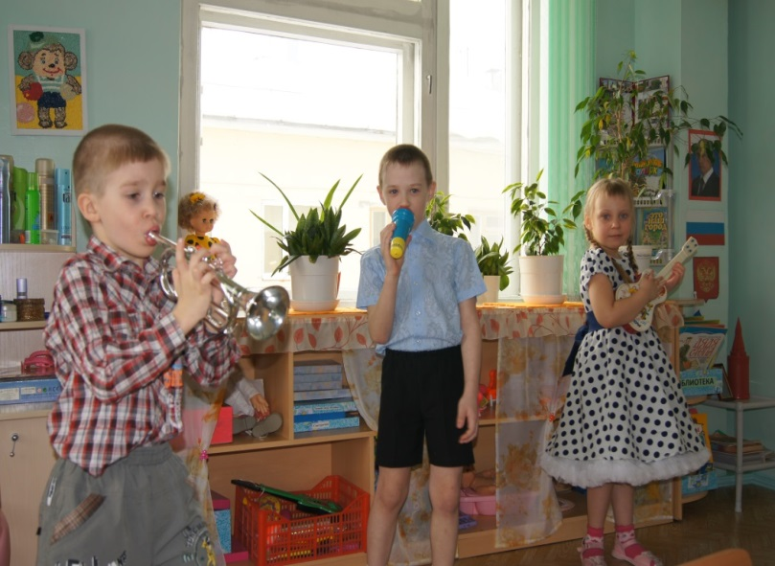

Slide 12
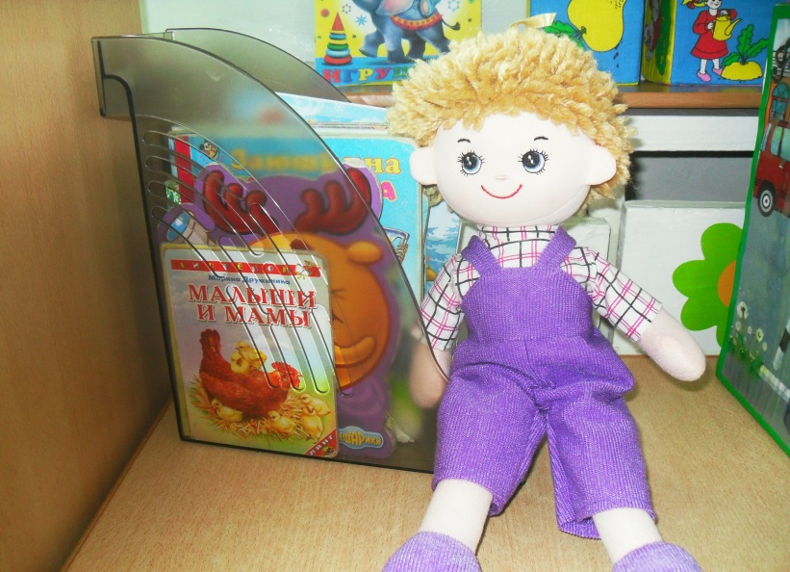
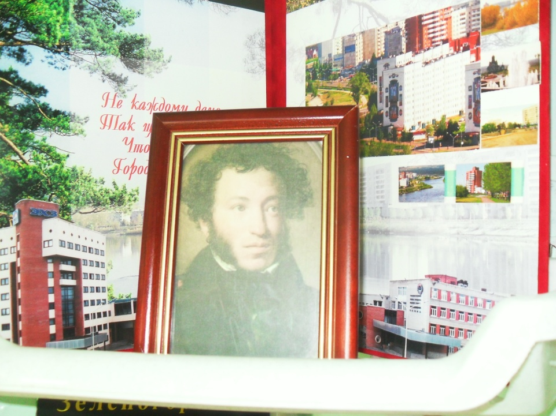

Slide 13
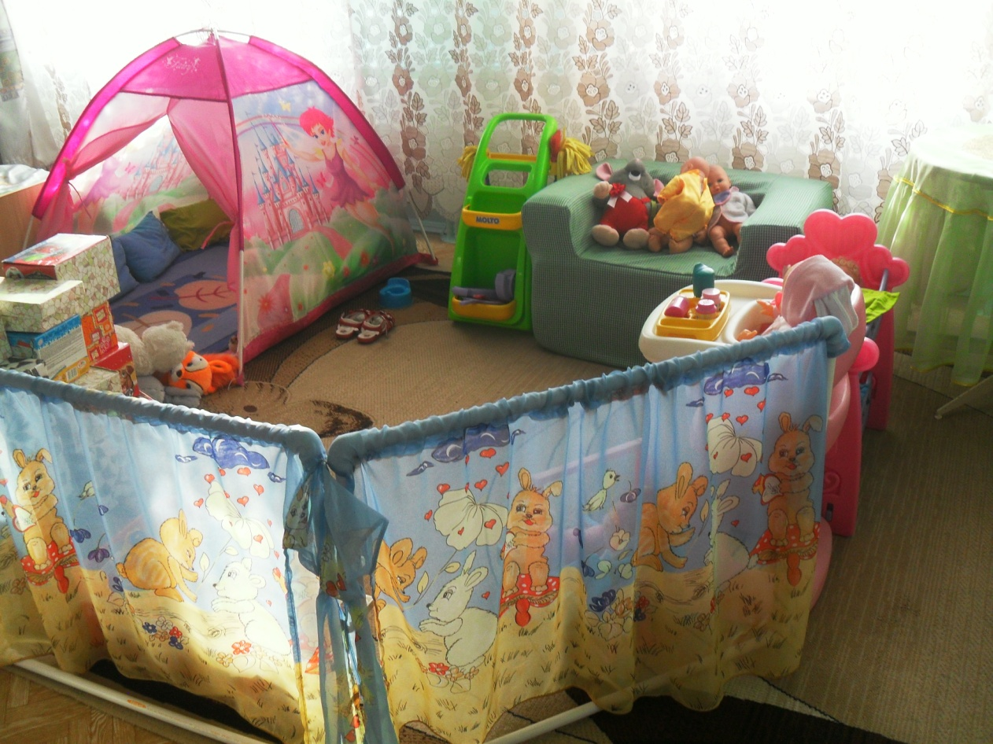
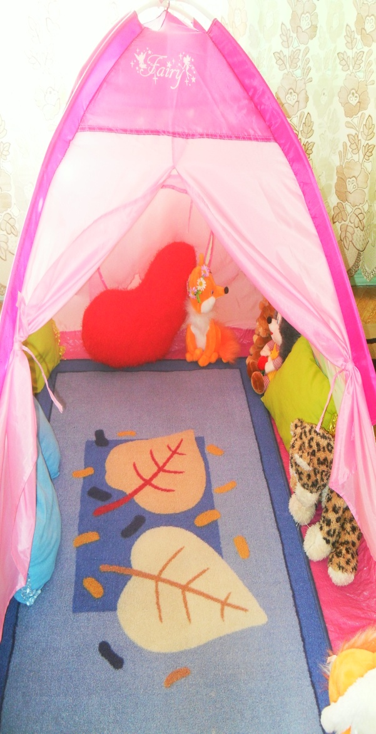
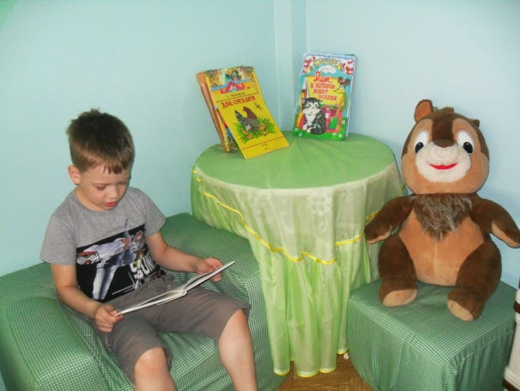

Slide 14
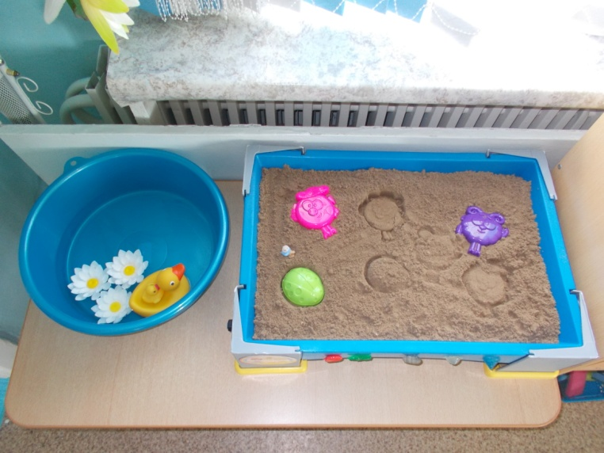
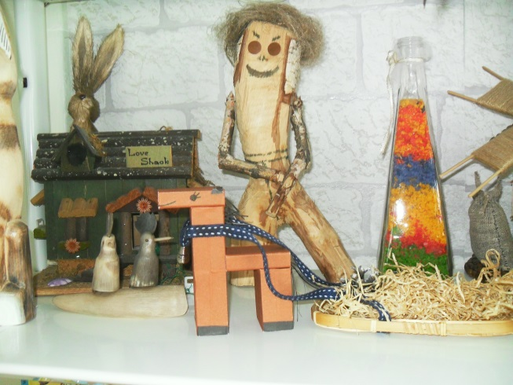
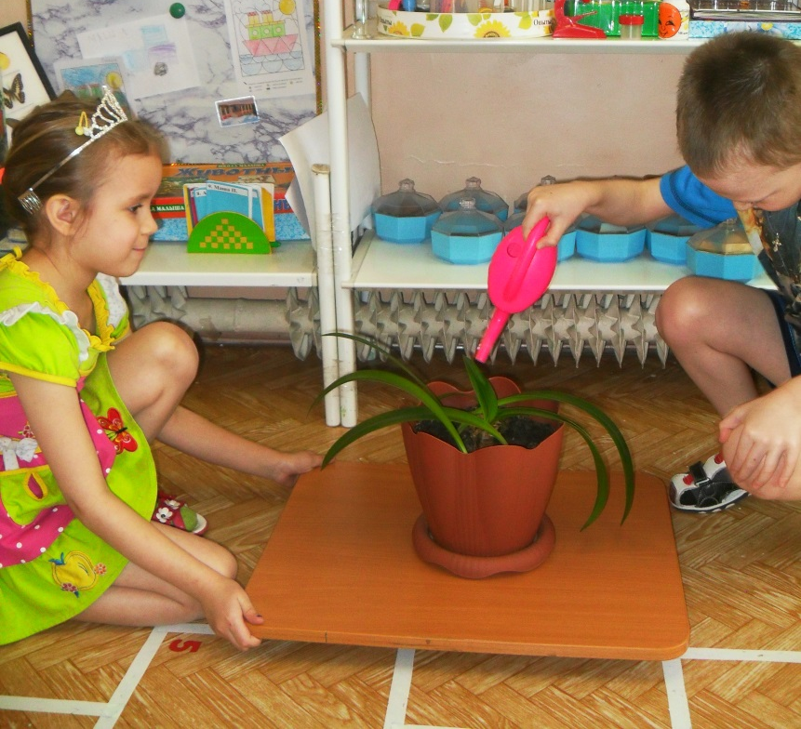
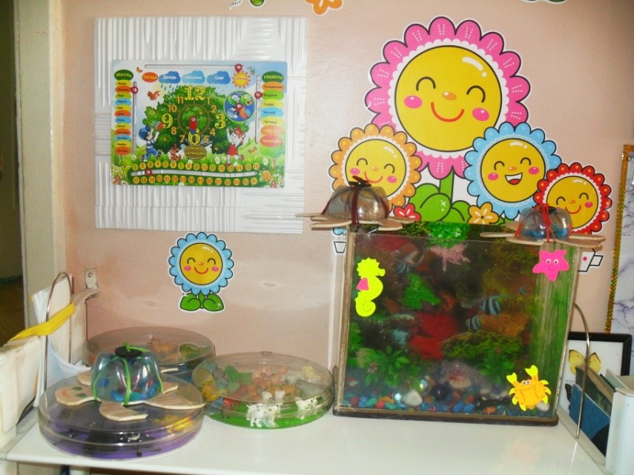

Slide 15
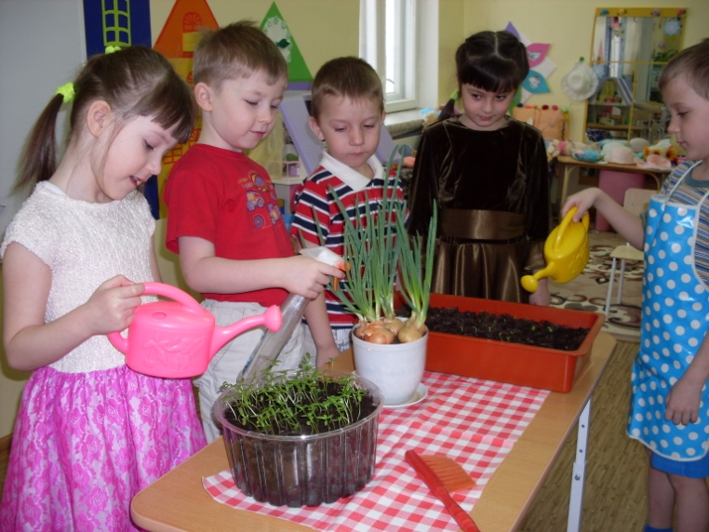
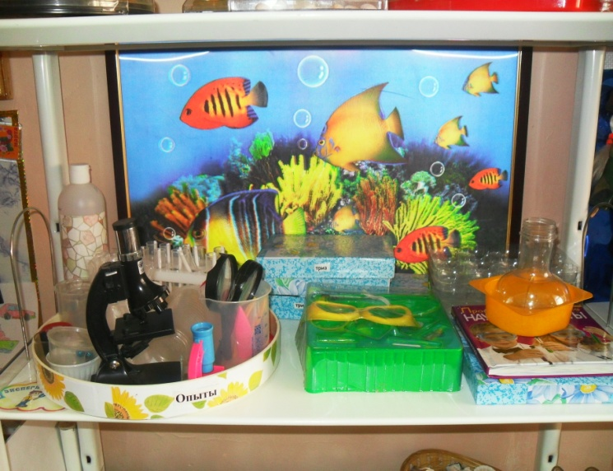
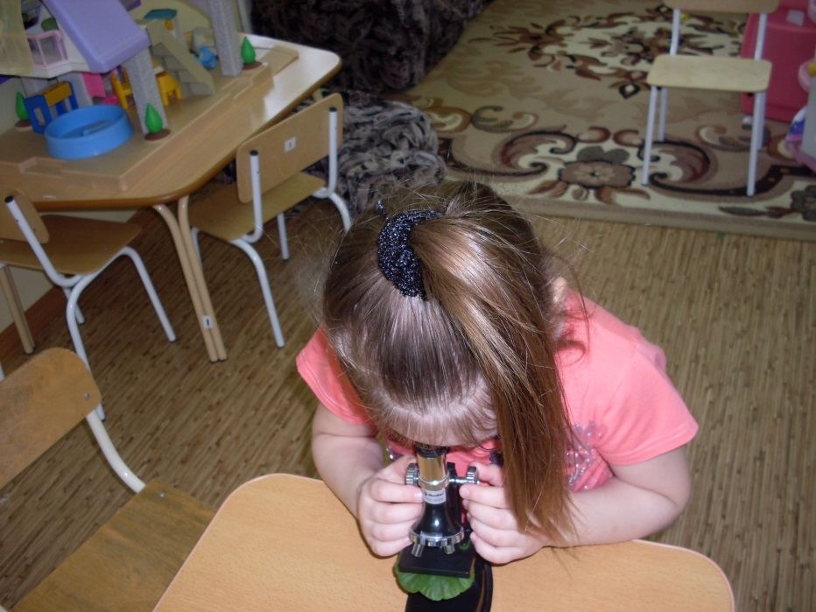
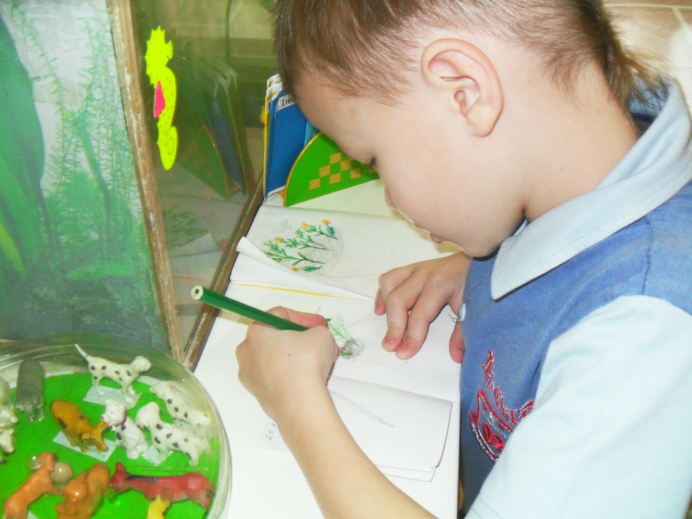
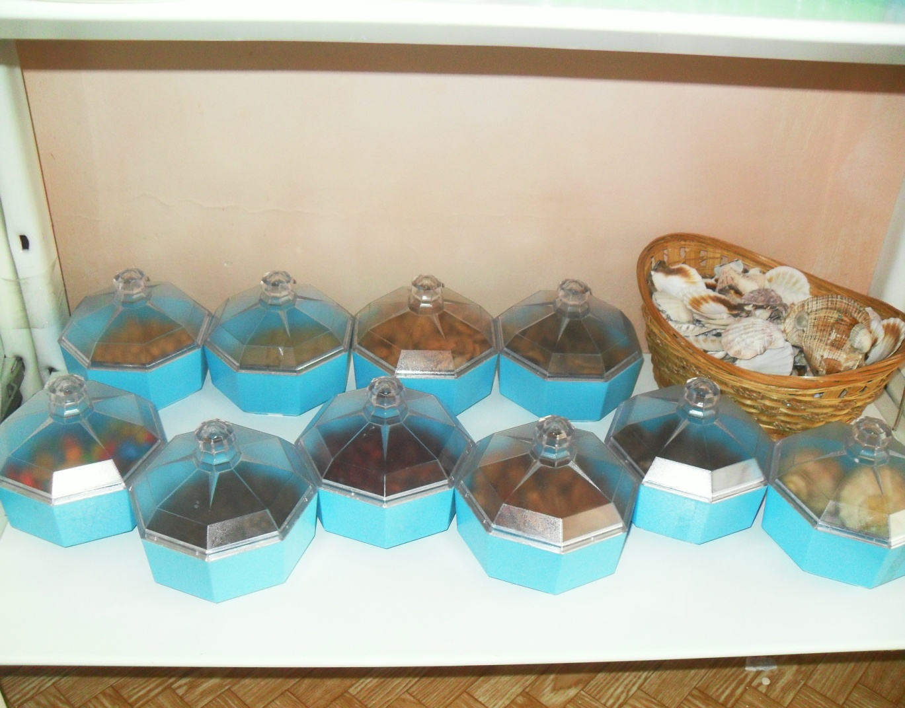

Slide 16
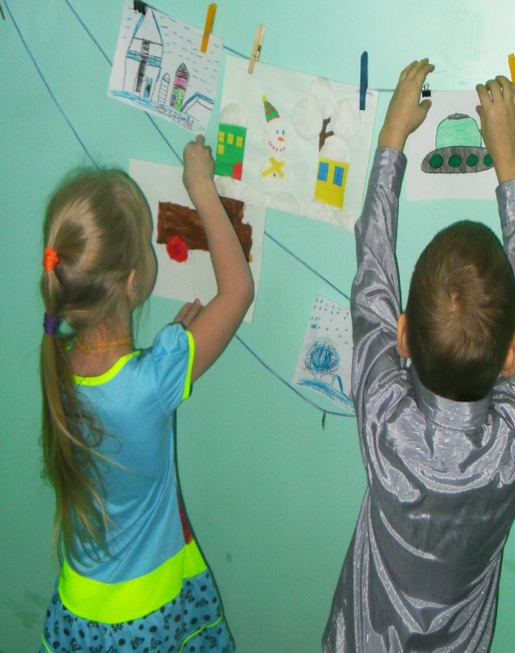
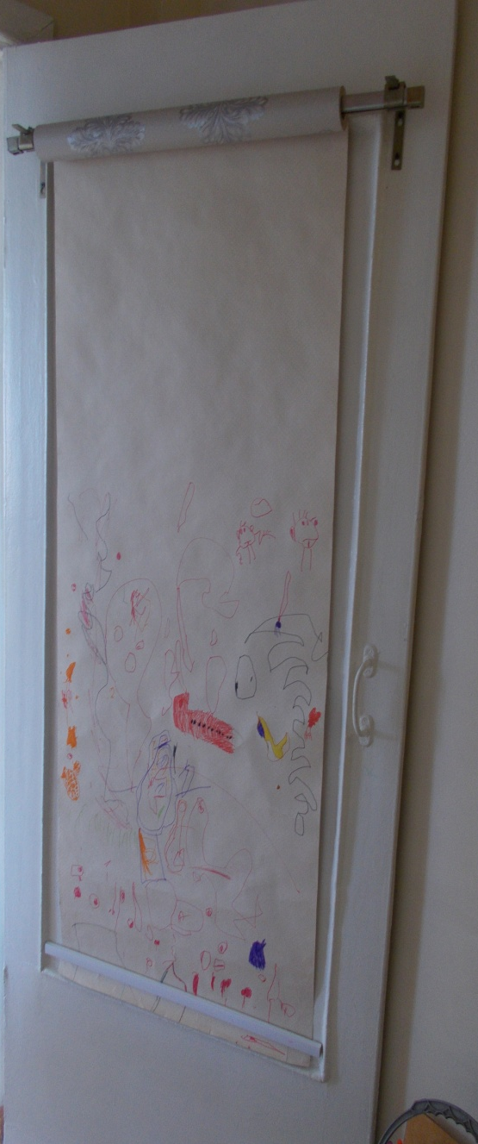
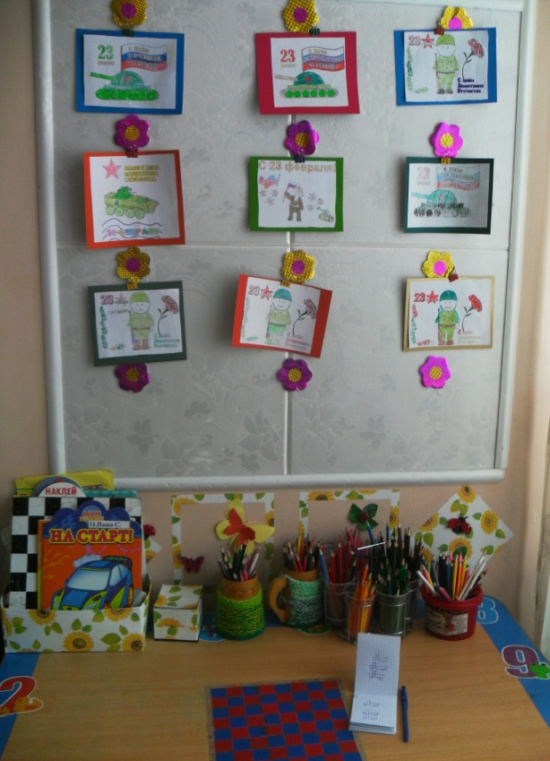
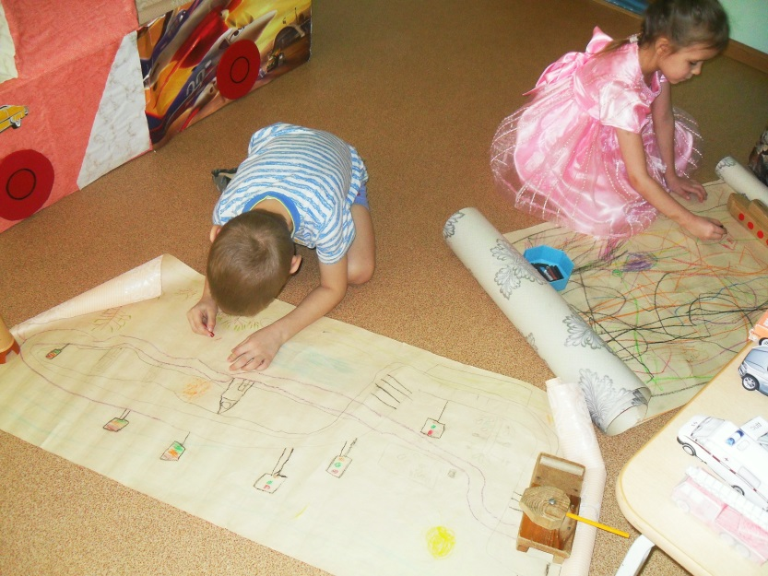
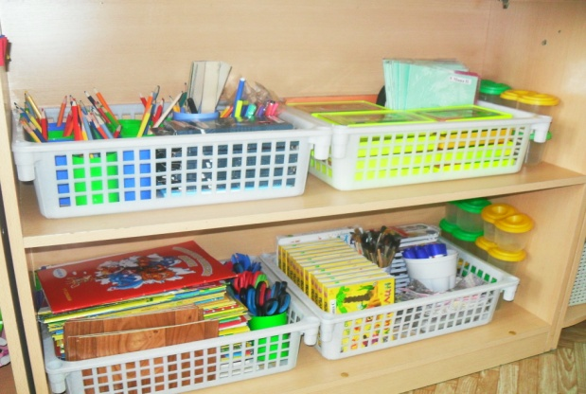

Slide 17
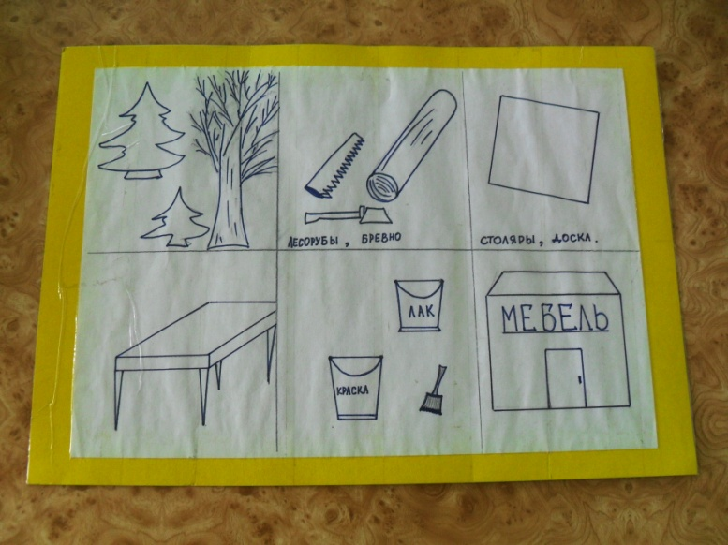
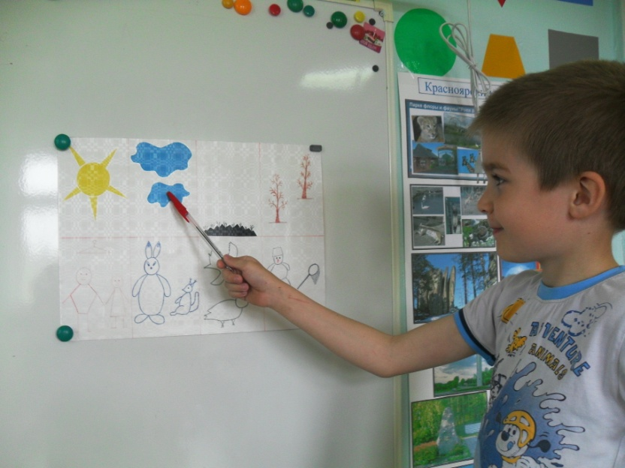
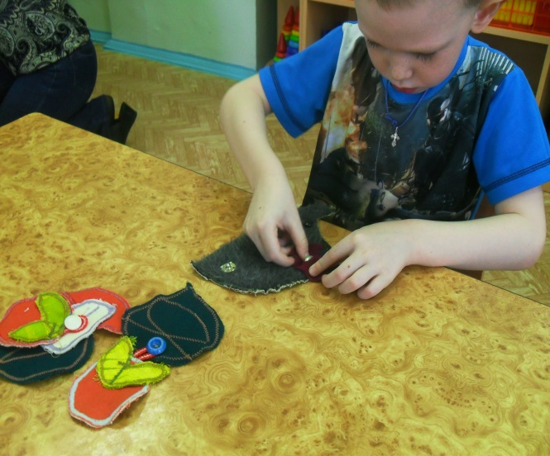
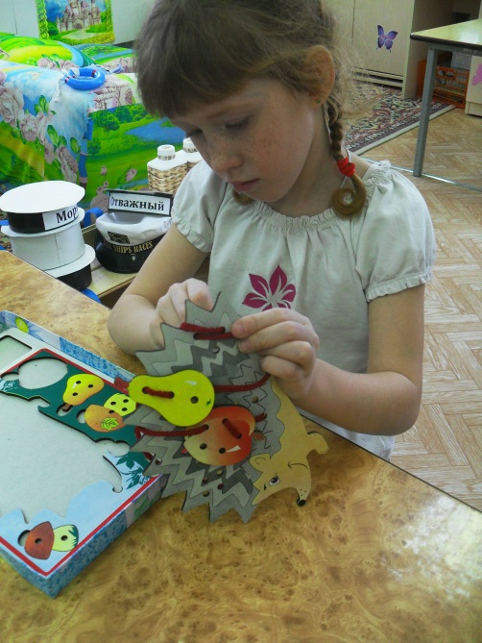
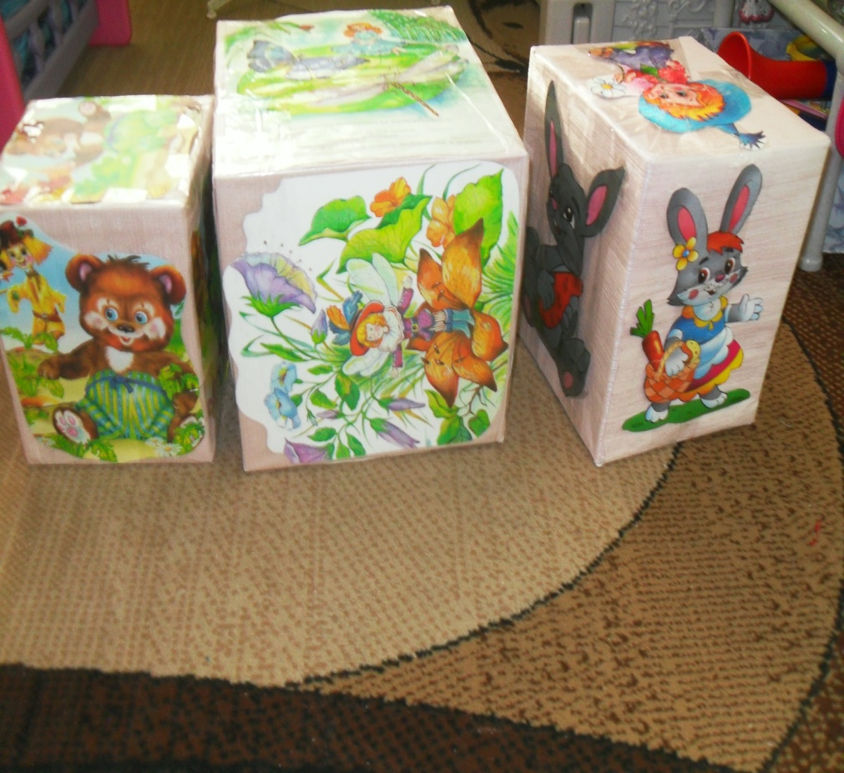

Slide 20
Если Вы отвели ребёнку место, обеспечили предметами и игрушками, о развитии своего мышления он позаботится сам. Он – экспериментатор и изобретатель, поэтому ваше дело лишь предоставить в его распоряжение лабораторию, оборудование и ассистента (себя), когда таковой ему потребуется. Что он будет делать с этим оборудованием – это уже его забота. Как любому учёному, ему нужна в его научной работе независимость.
П. Лич

Slide 21
Постоянно обновляйте и обогащайте развивающую среду группы!

